Slide 1

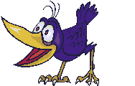
2016 / 2017 учебный год
Учитель: Василишина Марина Викторовна,
МБОУ СОШ №2 ст. Каневской Краснодарского края
в сотрудничестве с Увайсовой Эльвирой,
ученицей 9-А класса
Тема урока “Nature”/ Birds
Класс 9
УМК: Афанасьева О.В., Михеева И.В. «Новый курс английского языка для российских школ».

Slide 2
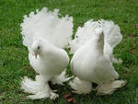
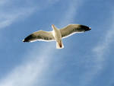

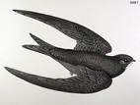

Nature
1
other
the other
2
another
the others
3
I have seen a…
4

Slide 3
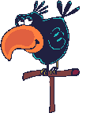
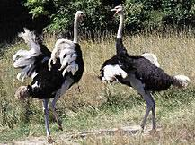
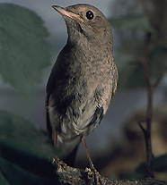
Nature
a sea gull
pigeons
a crow
a swallow
ostriches
a nightingale
an owl

Slide 4

Nature
I have seen a…
I have never seen a…
I may have a as a pet.

Slide 5

Grammar
Another- «другой, еще один»,ед.ч
I’d like another cup of tea
other- «другие, дополнительные»,мн.ч
other friends
other+сущ.= others
The other- определенные люди, предметы
I have two pets, one is a parrot,
the other is a dog.
the other pets = the others

Slide 6

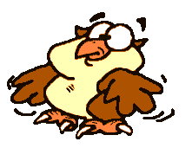
Training
Ex.4 p.94 – in pairs
Ex.5 p.94-95 – test 6-15
1.
2.
3.
4.
5.
another
other
the other
another
other
the others
another
other
the others
another
other
the others
another
other
the other

Slide 7
The keys
6. another
7. others
8. the other
9. others
10. the others
«5»- without mistakes; 1 mistake
11. another
12. other
13. other
14. another
15. the others
«4» - 2 - 4 mistakes

Slide 8












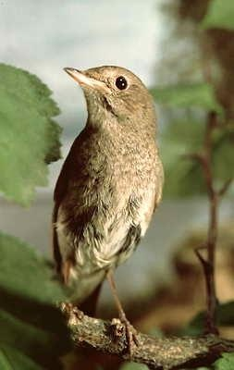


Slide 9
Nature

Slide 10


Homework
Food
Can do
Can live
Bird
Size
Colour

